Slide 1


Franská říše,Francie
Název školy: ZŠ Štětí, Ostrovní 300
Autor: Sandra Tichá
Název materiálu:
VY_32_INOVACE_ D.7.A.01_franska_rise,_francie
Datum: 4.10. 2011
Ročník: sedmý
Vzdělávací oblast: Člověk a společnost
Vzdělávací obor: Dějepis
Název: Franská říše, Francie
Číslo operačního programu: CZ.1.07/1.4.00/21.1693
Název projektu: PRIMA ŠKOLA
Anotace: Materiál Franská říše, Francie je určen pro sedmý
ročník ZŠ a slouží k opakování znalostí o dané látce.

Slide 2
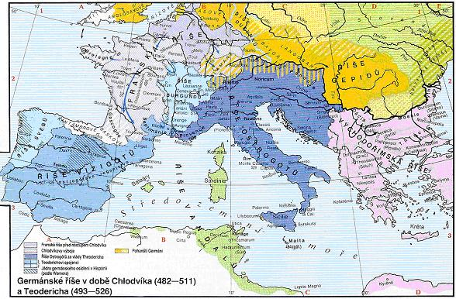

Slide 3
Opakování: Franská říše, Francie
1. Ve kterém roce vznikla Franská říše?
2. Ze kterého rodu pocházel panovník Chlodvík, sjednotitel Franské říše?
3. Který panovník dokázal zabránit šíření Arabů
do Evropy přes Pyrenejský poloostrov?
a) 581
b) 481
c) 491
a) Merovejci
b) Karlovci
c) Kapetovci
a) Chlodvík
b) Karel Veliký
c) Karel Martel

Slide 4
4. Který franský panovník se nechal papežem korunovat na císaře v roce 800?
5. Za vlády Karla Velikého se rozvíjela vzdělanost a kultura. Jak se označuje období jeho vlády?
6. Kteří válečníci začali ohrožovat říši Franků
v 9. století?
7. Od kterého panovníka označujeme Franskou říši jako Francii?
a) Hugo Kapet
b) Karel Martel
c) Karel Veliký
a) Karolínská renesance
b) Karolínská minuskula
c) Karlova renesance
a) Vikingové
b) Anglové
c) Sasové
a) Vilém Dobyvatel
b) Hugo Karlovec
c) Hugo Kapet

Slide 5
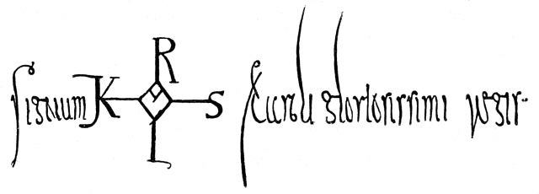
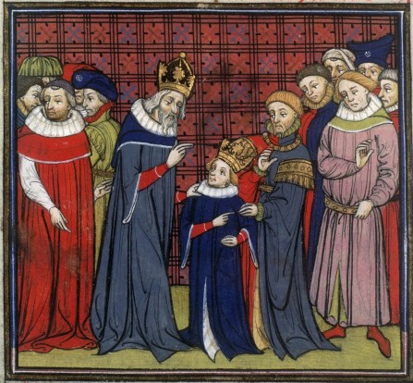
Monogram Karla Velikého a jeho dvůr

Slide 6
Použité zdroje:
NITRA, Vojtěch. Mapa vývoje francouzského území za vlády Chlodvíka [on-line]. 2010 [cit. 2011-10-02]. Dostupný z www: http://www.prvnia.xf.cz/nitra/merovejci.php
Klipart [on-line]. 2011 [cit. 2011-10-02]. Dostupný z www: http://office.microsoft.com/cs-cz/images/?CTT=97
Monogram Karla Velikého [cit. 2011-10-2]. Dostupný z www: http://cs.wikipedia.org/wiki/Soubor:Karldergrossesignatur.jpg
Karel Veliký a jeho syn Ludvík Pobožný [cit. 2011-10-02]. Dostupný z www: http://cs.wikipedia.org/wiki/Soubor:Charlemagne_et_Louis_le_Pieux.jpg

Slide 7
Shrnutí
Anotace Materiál Franská říše, Francie je určena pro sedmý ročník ZŠ a slouží k opakování znalostí o dané látce.
Autor Mgr. Sandra Tichá
Jazyk Čeština
Očekávaný výstup Žák popíše dějiny jednoho z prvních států, zná základní údaje a data o Franské říši, zdůrazní význam karolínské renesance.
Klíčová slova Frankové, Franská říše, Francie, karolínská renesance
Druh učebního materiálu Prezentace
Druh interaktivity Aktivita- test
Cílová skupina Žák
Stupeň a typ vzdělávání základní vzdělávání – druhý stupeň
Typická věková skupina 12 – 13 let
Celková velikost 520 kB

Slide 8
Metodická poznámka
Dějepisná aktivita „Francká říše a Francie“ slouží k opakování učiva, proto byla zařazena na začátek hodiny.
Aktivita začíná podrobným studiem mapy, na které je ukázaná Franská říše v 5. století.
V testu je zařazena animace se správnou odpovědí.
Poslední částí aktivity je ukázka monogramu Karla Velikého (zajímavost pro děti- způsob psaní). Obraz s Karlem Velikým slouží k přiblížení doby (pro ilustraci tehdejší módy).

